Slide 1
Base de Datos I,II,III

Slide 2
Temas a revisar
Fundamentos de Bases de Datos
Formas normales
Modelo entidad-relación
DML
DDL
DCL
Vistas
Store procedures
Triggers

Slide 3
Fundamentos de Bases de Datos
¿Qué es una base de datos?
Entendemos como Base de Datos un conjunto de datos estructurado y almacenado de forma sistemática con objeto de facilitar su posterior utilización. Una base de datos puede, por tanto, constituirse con cualquier tipo de datos, incluyendo los de tipo puramente espacial (geometrías, etc.) tales como los que se utilizan en un SIG, así como, por supuesto, datos numéricos y alfanuméricos como los que constituyen la componente temática de la información geoespacial. Los elementos clave de la base de datos son esa estructuración y sistematicidad, pues ambas son las responsables de las características que hacen de la base de datos un enfoque superior a la hora de gestionar datos.

Slide 4
Fundamentos de Bases de Datos
¿Por qué interesa usar una base de datos?
Mayor independencia. Los datos son independientes de las aplicaciones que los usan, así como de los usuarios.
Mayor disponibilidad. Se facilita el acceso a los datos desde contextos, aplicaciones y medios distintos, haciéndolos útiles para un mayor número de usuarios.
Mayor seguridad (protección de los datos). Por ejemplo, resulta más fácil replicar una base de datos para mantener una copia de seguridad que hacerlo con un conjunto de ficheros almacenados de forma no estructurada. Además, al estar centralizado el acceso a los datos, existe una verdadera sincronización de todo el trabajo que se haya podido hacer sobre estos (modificaciones), con lo que esa copia de seguridad servirá a todos los usuarios.
Menor redundancia. Un mismo dato no se encuentra almacenado en múltiples ficheros o con múltiples esquemas distintos, sino en una única instancia en la base de datos. Esto redunda en menor volumen de datos y mayor rapidez de acceso.
Mayor eficiencia en la captura, codificación y entrada de datos.

Slide 5
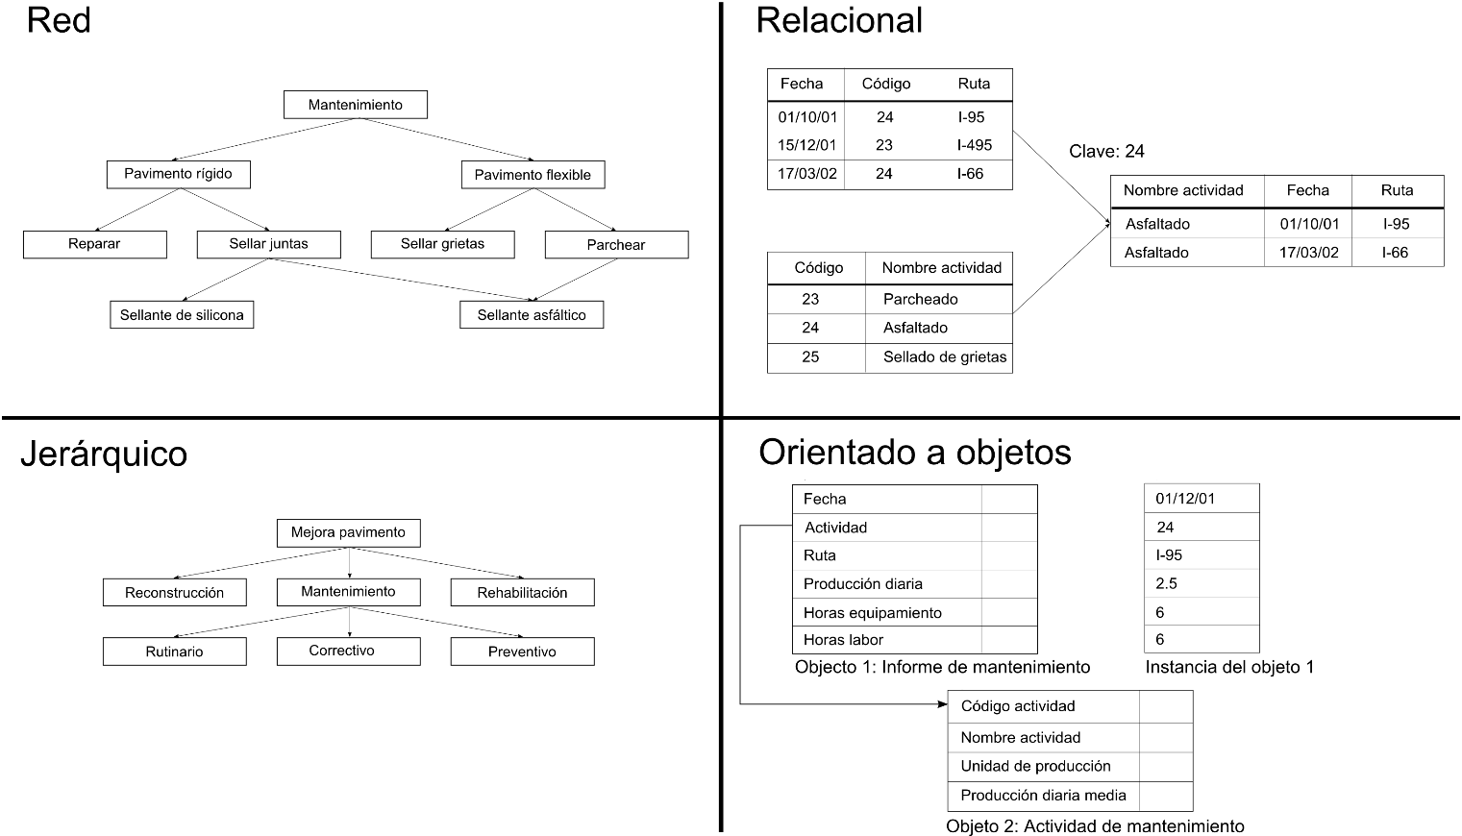
Fundamentos de Bases de Datos
Modelos de bases de datos

Slide 6
Normalización
Objetivos
Evitar redundancia
Simplificar la actualización de datos
Garantizar la integridad referencial
Requerimientos Para que una tabla sea considerada una relación tiene que cumplirse lo siguiente:
Cada tabla tiene que tener un nombre único
No pueden haber dos filas iguales – No se permiten duplicados
Todos los datos en una columna deben ser del mismo tipo

Slide 7
Normalización
Objetivos
Evitar redundancia
Simplificar la actualización de datos
Garantizar la integridad referencial
Requerimientos Para que una tabla sea considerada una relación tiene que cumplirse lo siguiente:
Cada tabla tiene que tener un nombre único
No pueden haber dos filas iguales – No se permiten duplicados
Todos los datos en una columna deben ser del mismo tipo

Slide 8
Normalización
Primera Forma Normal (1FN)
Una tabla está en primera forma si.
Todos los atributos son atómicos. Un atributo es atómico si los elementos del dominio son simples e indivisibles.
No debe existir variación en el número de columnas.
Los campos no clave deben identificarse por la clave (dependencia funcional).
Debe existir una independencia del orden tanto de las filas como de las columnas; es decir, si los datos cambian de orden no deben cambiar sus significados.
Esta forma normal elimina los valores repetidos dentro de una base de datos.

Slide 9
Normalización
Segunda Forma Normal (2FN)
Dependencia funcional. Una relación está en 2FN si está en 1FN y si los atributos que no forman parte de ninguna clave dependen de forma completa de la clave principal. Es decir, que no existen dependencias parciales. Todos los atributos que no son clave principal deben depender únicamente de la clave principal.
En otras palabras, podríamos decir que la segunda forma normal está basada en el concepto de dependencia completamente funcional.

Slide 10
Normalización
Tercera Forma Normal (3FN)
La tabla se encuentra en 3FN si es 2FN y si no existe ninguna dependencia funcional transitiva en los atributos que no son clave.

Slide 11
Modelo entidad-relación
¿Qué es el modelo entidad-relación?
Como ya he comentado este modelo es solo y exclusivamente un método del que disponemos para diseñar estos esquemas que posteriormente debemos de implementar en un gestor de BBDD (bases de datos). Este modelo se representa a través de diagramas y está formado por varios elementos.
Este modelo habitualmente, además de disponer de un diagrama que ayuda a entender los datos y como se relacionan entre ellos, debe de ser completado con un pequeño resumen con la lista de los atributos y las relaciones de cada elemento.

Slide 12

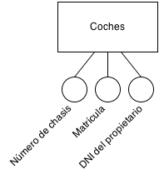
Modelo entidad-relación
Entidad
Las entidades representan cosas u objetos (ya sean reales o abstractos), que se diferencian claramente entre sí.
Atributos
Los atributos definen o identifican las características de entidad (es el contenido de esta entidad). Cada entidad contiene distintos atributos, que dan información sobre esta entidad. Estos atributos pueden ser de distintos tipos (numéricos, texto, fecha...).

Slide 13

Modelo entidad-relación
Relación
Es un vínculo que nos permite definir una dependencia entre varias entidades, es decir, nos permite exigir que varias entidades compartan ciertos atributos de forma indispensable.

Slide 14

Modelo entidad-relación
Uno a uno: Una entidad se relaciona únicamente con otra y viceversa. Por ejemplo, si tuviésemos una entidad con distintos chasis y otra con matrículas deberíamos de determinar que cada chasis solo puede tener una matrícula (y cada matrícula un chasis, ni más en ningún caso).

Slide 15
Modelo entidad-relación
Uno a varios o varios a uno: determina que un registro de una entidad puede estar relacionado con varios de otra entidad, pero en esta entidad existir solo una vez. Como ha sido en el caso anterior del trabajador del taller.

Slide 16

Modelo entidad-relación
Varios a varios: determina que una entidad puede relacionarse con otra con ninguno o varios registros y viceversa. Por ejemplo, en el taller un coche puede ser reparado por varios mecánicos distintos y esos mecánicos pueden reparar varios coches distintos.

Slide 17
Modelo entidad-relación
Claves
Es el atributo de una entidad, al que le aplicamos una restricción que lo distingue de los demás registros (no permitiendo que el atributo específico se repita en la entidad) o le aplica un vínculo (exactamente como comentábamos en las relaciones). Estos son los distintos tipos:
Superclave: aplica una clave o restricción a varios atributos de la entidad, para así asegurarse que en su conjunto no se repitan varias veces y así no poder entrar en dudas al querer identificar un registro.
Clave primaria: identifica inequívocamente un solo atributo no permitiendo que se repita en la misma entidad. Como sería la matrícula o el número de chasis de un coche (no puede existir dos veces el mismo).
Clave externa o clave foránea: este campo tiene que estar estrictamente relacionado con la clave primaria de otra entidad, para así exigir que exista previamente ese clave. Anteriormente hemos hablado de ello cuando comentábamos que un empleado indispensablemente tiene que tener un cargo (que lo hemos representado numéricamente), por lo cual si intentásemos darle un cargo inexistente el gestor de bases de datos nos devolvería un error.

Slide 18
DML (Data Manipulation Language)
Permite recuperar, almacenar, modificar, eliminar, insertar y actualizar datos de una base de datos.
SELECT: Utilizado para consultar registros de la base de datos que satisfagan un criterio determinado.
INSERT: Utilizado para cargar de datos en la base de datos en una única operación.
UPDATE: Utilizado para modificar los valores de los campos y registros especificados
DELETE: Utilizado para eliminar registros de una tabla de una base de datos.

Slide 19
DML (Data Manipulation Language)
--Obtener datos correspondientes a diversos grupos de filas, concretamente agrupados por cada empleado
SELECT EmployeeID, COUNT(*) AS TotalPedidos,
COUNT(ShipRegion) AS FilasNoNulas,
MIN(ShippedDate) AS FechaMin,
MAX(ShippedDate) AS FechaMax,
SUM(Freight) PesoTotal,
AVG(Freight) PesoPromedio
FROM Orders
GROUP BY EmployeeID
--En este ejemplo se utiliza una combinación con el fin
--de actualizar la tabla products y se suman 2,00 dólares
--a la columna unitprice para todos los productos suministrados
--por los proveedores en Estados Unidos.
update Products
set UnitPrice = UnitPrice+2
from Products pr
inner join Suppliers su
on pr.SupplierID = su.SupplierID
where Country='USA'

Slide 20
DDL (Data Definition Language)
Permite crear y modificar la estructura de una base de datos.
CREATE: Utilizado para crear nuevas tablas, campos e índices.
ALTER: Utilizado para modificar las tablas agregando campos o cambiando la definición de los campos.
DROP: Empleado para eliminar tablas e índices.
TRUNCATE: Empleado para eliminar todos los registros de una tabla.
COMMENT: Utilizado para agregar comentarios al diccionario de datos.
RENAME: Tal como su nombre lo indica es utilizado para renombrar objetos.

Slide 21
DDL (Data Definition Language)
create database ejercicio
go
use ejercicio
go
create table Jugador
(
IdJugador int identity(1,1) not null,
IdEquipo varchar(10) not null,
NomJugador varchar(60) not null,
FecNacJugador date not null,
CedJugador varchar(10) not null,
CiuJugador varchar(50) null,
EstJugador bit null,
EmaJugador varchar(50) null
)
go
alter table Jugador
add
constraint PK_Jugador
primary key clustered(IdJugador),
constraint CK_Jugador_FecNacJugador
check(FecNacJugador<dateadd(year, -15, getdate())),
constraint U_Jugador_CedJugador
unique nonclustered (CedJugador),
constraint DF_Jugador_CiuJugador
default ('*Por Confirmar*') for CiuJugador,
constraint U_Jugador_EmaJugador
unique nonclustered (EmaJugador),
constraint DF_Jugador_EstJugador
default (1) for EstJugador
go
create table Equipo
(
IdEquipo varchar(10) not null,
NomEquipo varchar(50) not null,
FecCreaEquipo date null,
EstEquipo bit null constraint DF_Equipo_EstEquipo
default (1),
EmaEquipo varchar(50),
constraint PK_Equipo
primary key clustered (IdEquipo),
constraint U_Equipo_NomEquipo
unique nonclustered (NomEquipo),
constraint CK_Equipo_FecCreaEquipo
check (FecCreaEquipo<getdate()),
constraint U_Equipo_EmaEquipo
unique nonclustered (EmaEquipo)
)
go
alter table Jugador
add
constraint FK_Jugador_Equipo
foreign key (IdEquipo)
references Equipo(IdEquipo)
on update cascade
go

Slide 22
DCL (Data Control Language)
Permite crear roles, permisos e integridad referencial, así como el control al acceso a la base de datos.
GRANT: Usado para otorgar privilegios de acceso de usuario a la base de datos.
REVOKE: Utilizado para retirar privilegios de acceso otorgados con el comando GRANT.

Slide 23
Vistas
En teoría de bases de datos, una vista es una consulta que se presenta como una tabla (virtual) a partir de un conjunto de tablas en una base de datos relacional.
Las vistas tienen la misma estructura que una tabla: filas y columnas. La única diferencia es que sólo se almacena de ellas la definición, no los datos. Los datos que se recuperan mediante una consulta a una vista se presentarán igual que los de una tabla. De hecho, si no se sabe que se está trabajando con una vista, nada hace suponer que es así. Al igual que sucede con una tabla, se pueden insertar, actualizar, borrar y seleccionar datos en una vista. Aunque siempre es posible seleccionar datos de una vista, en algunas condiciones existen restricciones para realizar el resto de las operaciones sobre vistas.
Una vista se especifica a través de una expresión de consulta (una sentencia SELECT) que la calcula y que puede realizarse sobre una o más tablas. Sobre un conjunto de tablas relacionales se puede trabajar con un número cualquiera de vistas.

Slide 24
Vistas
CREATE VIEW [nombreEsquema.] nombreVista
[ (columna [ ,...n ] ) ]
AS ( sentencia_select ) [ ; ]
Donde:
nombreEsquema: Es el nombre del esquema al que pertenece la nueva tabla.
columna : Es el nombre que se utilizará para una columna en una vista. Si no se especifica adquiere los mismos nombres que las columnas en la instrucción SELECT.
nombreVista: Es el nombre de la nueva vista. Los nombres de vistas deben seguir las reglas de los identificadores.
sentencia_select: Es la instrucción SELECT que define la vista. Dicha instrucción puede utilizar más de una tabla y otras vistas.

Slide 25
Procedimientos almacenados en Transact SQL
Un procedimiento es un programa dentro de la base de datos que ejecuta una acción o conjunto de acciones especificas.
Un procedimiento tiene un nombre, un conjunto de parámetros (opcional) y un bloque de código.
En Transact SQL los procedimientos almacenados pueden devolver valores (numérico entero) o conjuntos de resultados.
Para crear un procedimiento almacenado debemos emplear la sentencia CREATE PROCEDURE.

Slide 26
Sintaxis
CREATE PROCEDURE <nombre_procedure> [@param1 <tipo>, ...]
AS
-- Sentencias del
procedure
ALTER PROCEDURE <nombre_procedure> [@param1 <tipo>, ...]
AS
-- Sentencias del procedure
Para la ejecutar un procedimiento almacenado debemos utilizar la sentencia EXEC. Cuando la ejecución del procedimiento almacenado es la primera instrucción del lote, podemos omitir el uso de EXEC.
Siempre es deseable que las instrucciones del procedure estén dentro de un bloque TRY CATCH y controlados por una transacción.

Slide 27
Triggers en Transact SQL
Un trigger( o desencadenador) es una clase especial de procedimiento almacenado que se ejecuta automáticamente cuando se produce un evento en el servidor de bases de datos.
SQL Server proporciona los siguientes tipos de triggers:
Trigger DML, se ejecutan cuando un usuario intenta modificar datos mediante un evento de lenguaje de manipulación de datos (DML). Los eventos DML son instrucciones INSERT, UPDATE o DELETE de una tabla o vista.
Trigger DDL, se ejecutan en respuesta a una variedad de eventos de lenguaje de definición de datos (DDL). Estos eventos corresponden principalmente a instrucciones CREATE, ALTER y DROP de Transact-SQL, y a determinados procedimientos almacenados del sistema que ejecutan operaciones de tipo DDL.

Slide 28
Trigger DML
Los trigger DML se ejecutan cuando un usuario intenta modificar datos mediante un evento de lenguaje de manipulación de datos (DML). Los eventos DML son instrucciones INSERT, UPDATE o DELETE de una tabla o vista.
CREATE TRIGGER <Trigger_Name, sysname, Trigger_Name>
ON <Table_Name, sysname, Table_Name>
AFTER <Data_Modification_Statements, , INSERT,DELETE,UPDATE>
AS
BEGIN
-- SET NOCOUNT ON added to prevent extra result sets from
-- interfering with SELECT statements.
SET NOCOUNT ON;
-- Insert statements for trigger here
END

Slide 29
Trigger DDL
Los trigger DDL se ejecutan en respuesta a una variedad de eventos de lenguaje de definición de datos (DDL). Estos eventos corresponden principalmente a instrucciones CREATE, ALTER y DROP de Transact-SQL, y a determinados procedimientos almacenados del sistema que ejecutan operaciones de tipo DDL.
CREATE TRIGGER <trigger_name, sysname, table_alter_drop_safety>
ON DATABASE
FOR <data_definition_statements, , DROP_TABLE, ALTER_TABLE>
AS
BEGIN
...
END
La siguiente instrucción impide que se ejecuten sentencias DROP TABLE y ALTER TABLE en la base de datos.
CREATE TRIGGER TR_SEGURIDAD
ON DATABASE FOR DROP_TABLE, ALTER_TABLE
AS
BEGIN
RAISERROR ('No está permitido borrar ni modificar tablas !' , 16, 1)
ROLLBACK TRANSACTION
END

